Slide 1
面向对象程序设计基础 （OOP）
刘知远
liuzy@tsinghua.edu.cn
http://nlp.csai.tsinghua.edu.cn/~lzy/
课程团队：刘知远 姚海龙 黄民烈

Slide 2
上期要点回顾
1.1 命令提示符
1.2 环境变量设置
1.3 主流编译器及IDE
1.4 ssh远程登录与操作

Slide 3
本讲内容提要
1.5 源程序的结构、编译、链接
1.6 多文件编译和链接过程
1.7 宏定义
1.8 编写Make工具的脚本程序
1.9 使用程序主函数的命令行参数
1.10 GDB调试工具

Slide 4
源程序的结构
#include <iostream>
using namespace std;
int add(int a, int b)
{
return a + b;
}
int main()
{
cout << add(3, 4);
return 0;
}
头文件与编译指令
辅助函数定义
主函数定义

Slide 5
编译、链接
第一遍执行语法分析和静态类型检查，将源代码解析为语法分析树的结构
第二遍由代码生成器遍历语法分析树，把树的每个节点转换为汇编语言或机器代码，生成目标模块(.o或.obj文件）
源程序
编译器
把一组目标模块链接为可执行程序，使得操作系统可以执行它
处理目标模块中的函数或变量引用，必要时搜索库文件处理所有的引用
链接器
可执行程序 （与平台相关的机器指令）
进一步阅读：
《C++编程思想》
2.1语言的编译过程
Notes:
编译器：把源代码转化为汇编语言或机器指令
链接器：把各段程序链接为一个完整的可执行程序

Slide 6
dmye@ubuntu:~$ ls ex1.*
ex1.cpp
dmye@ubuntu:~$ cat ex1.cpp
#include <iostream>
using namespace std;
int main() {
cout << "Hello, OOP" << endl;
return 0;
}
dmye@ubuntu:~$ g++ -c ex1.cpp
dmye@ubuntu:~$ ls ex1.*
ex1.cpp ex1.o
dmye@ubuntu:~$ g++ -o ex1.out ex1.o
dmye@ubuntu:~$ ls ex1.*
ex1.cpp ex1.o ex1.out
dmye@ubuntu:~$ ./ex1.out
Hello OOP
只编译不链接
链接
程序

Slide 7

多个源文件的编译与链接
EX4.cpp
part1.cpp
part2.cpp
part3.cpp
EX4
EX4

Slide 8
单个源文件的编译与链接
// ex5.cpp
#include <iostream>
#include <cstdlib> // atoi()
int ADD(int a, int b) { return a + b; }
int main(int argc, char** argv) {
if (argc != 3) {
std::cout << "Usage: " << argv[0]
<< " op1 op2" << std::endl;
return 1;
}
int a, b;
a = atoi(argv[1]); b = atoi(argv[2]);
std::cout << ADD(a, b) << std::endl;
return 0;
}

Slide 9
多个源文件的编译与链接
// func.cpp
int ADD(int a, int b)
{ return a + b; }
// ex5_main.cpp
#include <iostream>
#include <cstdlib> // atoi()
int ADD(int a, int b);
int main(int argc, char** argv) {
if (argc != 3) {
std::cout << "Usage: " << argv[0]
<< " op1 op2" << std::endl;
return 1;
}
int a, b;
a = atoi(argv[1]); b = atoi(argv[2]);
std::cout << ADD(a, b) << std::endl;
return 0;
}
拆解 声明 和 定义

Slide 10
多个源文件的编译与链接 (Linux)
1) 直接编译 (g++帮我们省略了一些步骤）
dmye@ubuntu:~$ ls
ex5_main.cpp func.cpp func.h
dmye@ubuntu:~$ g++ ex5_main.cpp func.cpp -o test1
dmye@ubuntu:~$ ls
ex5_main.cpp func.cpp func.h test1
dmye@ubuntu:~$ ./test1 3 4
7
dmye@ubuntu:~$ rm test1
删除test1

Slide 11
多个源文件的编译与链接
只编译不链接
2) 分步编译（实际运行步骤）
dmye@ubuntu:~$ ls
ex5_main.cpp func.cpp func.h
dmye@ubuntu:~$ g++ -c ex5_main.cpp -o main.o
dmye@ubuntu:~$ g++ -c func.cpp -o func.o
dmye@ubuntu:~$ ls
ex5_main.cpp func.cpp func.h func.o main.o
dmye@ubuntu:~$ g++ main.o func.o -o test2
dmye@ubuntu:~$ ls
ex5_main.cpp func.cpp func.h func.o main.o test2
dmye@ubuntu:~$ ./test2 3 4
7
Notes:
编译时，编译器需要的是语法的正确，函数与变量的声明的正确。
链接时，主要是链接函数和全局变量，所以，我们可以使用这些中间目标文件（.o文件）来链接我们的应用程序

Slide 12
链接
链接: 将各个目标文件中的各段代码进行地址定位，生成与特定平台相关的可执行文件
外部函数的声明（一般声明在头文件中）只是令程序顺利通过编译，此时并不需要搜索到外部函数的实现（或定义）。
在链接过程中，外部函数的实现（或定义）才会被寻找和添加进程序，一旦没有找到函数实现，就无法成功链接。
Notes:
通俗地讲: 链接是代码合在一起，各程序文件中函数和全局变量统一地址放，各个调用函数的地方使用的是汇编的JMP语句，要改为正确的相对跳跃量跳到函数入口
链接:
(1) 合并所有“.obj”文件的段并调整段偏移和段长度，合并符号表，进行符号解析完成后给符号分配地址
(2) 符号的重定位: 对于数据符号会存准确地址，对于函数符号，相对于存下一行指令的偏移量

Slide 13
多个源文件的编译与链接
源文件
ex5_main.cpp
func.cpp
编译
编译
目标文件
main.o
func.o
声明：add()
定义：main()
定义：add()

Slide 14
多个源文件的编译与链接
源文件
ex5_main.cpp
func.cpp
编译
编译
目标文件
main.o
func.o
声明：add()
定义：main()
声明与定义
链接
定义：add()
可执行文件
test2

Slide 15
链接错误
// func.cpp
float ADD(float a, float b)
{ return a + b; }
// ex5_main.cpp
#include <iostream>
#include <cstdlib> // atoi()
int ADD(int a, int b);
int main(int argc, char** argv) {
if (argc != 3) {
std::cout << "Usage: " << argv[0]
<< " op1 op2" << std::endl;
return 1;
}
int a, b;
a = atoi(argv[1]); b = atoi(argv[2]);
std::cout << ADD(a, b) << std::endl;
return 0;
}
声明 和 定义 不一致

Slide 16
链接错误
目标文件
main.o
func.o
声明：add(int, int)
定义：main()
声明与定义
链接
定义：add(float, float)
可执行文件
test2
main.o: In function `main':
main.cpp:(.text+0x8f): undefined reference to `ADD(int, int)'
collect2: error: ld returned 1 exit status
链接错误：未定义的引用

Slide 17
使用头文件
使用原因
有时辅助函数(如全局函数)会在多个源文件中被使用
头文件(.h)
避免反复编写同一段声明
统一辅助函数的声明，避免错误
#include 预编译指令
将被包含的文件代码，直接复制到当前文件
一般被用于包含头文件（实际也能包含任意代码）

Slide 18
使用头文件
// func.h
int ADD(int a, int b);
// func.cpp
#include "func.h"
int ADD(int a, int b)
{ return a + b; }
// ex5_main.cpp
#include <iostream>
#include <cstdlib> // atoi()
#include "func.h" // ADD()
int main(int argc, char** argv) {
if (argc != 3) {
std::cout << "Usage: " << argv[0]
<< " op1 op2" << std::endl;
return 1;
}
int a, b;
a = atoi(argv[1]); b = atoi(argv[2]);
std::cout << ADD(a, b) << std::endl;
return 0;
}
Notes:
头文件中应该只是声明，而定义应该放在C/C++文件中

Slide 19

单选题
1分
g++编译中-c选项的意思是
A
生成程序级调试信息
B
定义输出名称
C
只链接程序
D
只编译程序而不链接程序
提交

Slide 20
单选题
1分
答案解析
分两步考虑
编译阶段：
main.cpp和func.cpp
两者编译均能够通过
链接阶段：
main.o和func.o将ADD链接
可以正常通过链接
在我们的例子中
去掉红色语句(include)是否仍然能够成功编译及链接
// func.h
int ADD(int a, int b);
// func.cpp
#include "func.h"
int ADD(int a, int b)
{ return a + b; }
A
可以
// ex5_main.cpp
#include <iostream>
#include <cstdlib> // atoi()
#include "func.h" // ADD()
int main(int argc, char** argv) {
……
std::cout << ADD(a, b) << std::endl;
return 0;
}
B
不可以
提交
可为此题添加文本、图片、公式等解析，且需将内容全部放在本区域内。正常使用需3.0以上版本
g++ func.cpp ex5_main.cpp -o main.out

Slide 21
声明与定义
函数声明
函数定义（也叫实现）
同一个函数可以有多次声明，但只能有一次实现
int ADD(int a, int b);
int ADD(int, int); //变量名可省略
int ADD(int a, int b) {return a + b;}
func.o: In function `ADD(int, int)':
func.cpp:(.text+0x0): multiple definition of `ADD(int, int)'
main.o:main.cpp:(.text+0x0): first defined here

Slide 22
声明与定义
变量也可以有声明和定义
变量定义
问题：以下是变量声明还是变量定义？
int x = 0; //定义并初始化
int arr[100]; //定义数组
int x;

Slide 23
声明与定义
// num.cpp
int a = 1;
// ex6.cpp
int a;
int main() {
a += 1;
return 0;
}
g++ num.cpp ex6.cpp –o main.out
num.o:(.bss+0x0): multiple definition of `a'
main.o:(.bss+0x0): first defined here
Notes:
实现全局变量

Slide 24
声明与定义
小知识：全局变量即使不初始化，也会默认为0。
是变量定义！
声明：告诉编译器关于变量名称、变量类型、变量大小、函数名称、结构名称、大小等等信息，在声明阶段不会给变量分配任何的内存。
定义：定义是在变量声明后，给它分配上内存。可以看成“定义 = 声明 + 内存分配”。
如何进行变量声明？
int x; //定义但不初始化

Slide 25
extern关键字
变量的声明：extern关键字
extern关键字也可以用于函数声明
但extern对于函数声明不是必须的。
extern通常用在全局变量在不同文件内的共享
extern int x; //声明变量
extern int arr[100]; //声明数组变量
extern int ADD(int a, int b);

Slide 26
extern关键字
// num.h，声明变量
extern int a;
extern int b;
extern int c[5];
extern int d;
// num.cpp，定义变量的初值
#include "num.h"
int a = 1;
int d = 4;
int c[5];
// ex6.cpp
#include "num.h"
int b = 2;
int main() {
a += 1;
d += 1;
c[0] = 1;
return 0;
}
Notes:
实现全局变量

Slide 27
不定项题
1分
答案解析
A选项会导致x定义多次，
造成链接错误
B main.cpp中没有使用x
因此不需要声明x。
C main.cpp中使用了add
因此需要声明add。
D选项会导致add定义多次，
造成链接错误。
划线处可以添加多条语句。在保证程序能够正常编译、链接的情况下，至少一定要添加的语句有？
// func.cpp
int x = 0;
int add(int a) {
x += a;
return x;
}
A
int x;
// main.cpp
______(填空)_____
int main() {
add(1);
return 0;
}
B
extern int x;
C
int add(int);
D
int add(int x)
{return 0;}
g++ func.cpp main.cpp –o main.out
提交
可为此题添加文本、图片、公式等解析，且需将内容全部放在本区域内。正常使用需3.0以上版本

Slide 28
链接 -- 函数 和 全局变量
为什么只在头文件(.h)进行函数声明而不实现（定义）函数体？
若函数没定义成局部函数而又有多个cpp文件包含此头文件，在链接时因发现多个相同的函数实现而发生错误
换句话说，如果把定义放进头文件中，每包含一次头文件，标识符对应函数就被定义一次，重复定义在多文件的编译连接时容易出问题。
若头文件中定义全局变量且多个cpp文件包含此头文件，在链接时会因重复定义而发生错误

Slide 29
宏定义的使用
#define是C++语言中的一个预编译指令，它用来将一个标识符定义为一个字符串，该标识符被称为宏名，被定义的字符串称为替换文本。
在程序被编译前，先将宏名用被定义的字符串替换，这称为宏替换，替换后才进行编译，宏替换是简单的替换。

Slide 30
宏定义的使用
简单的宏替换
在C++中，这种替换一般被const取代，进而能保证类型的正确性。
#define <宏名> <字符串>
#define PI 3.1415926535
const double PI = 3.1415926535

Slide 31
宏定义的使用
带参数的宏定义
在C++中，这种替换一般被内联函数取代，进而能保证类型的正确性。（下节课内容）
#define <宏名>(<参数表>) <字符串>
#define sqr(x) ( (x) * (x) )
sqr(3+2)
( (3+2) * (3+2) ) = 25
inline double sqr(double x)
{return x * x;}

Slide 32
宏定义的使用
防止头文件被重复包含
方法一 #ifndef
方法二 #pragma once
越来越多编译器支持 #pragma once
#pragma once 保证物理上的同一个文件不会被编译多次
宏名
#ifndef __BODYDEF_H__
#define __BODYDEF_H__
// 头文件内容
#endif
#pragma once
// 头文件内容

Slide 33
宏定义的使用
增加预编译指令，防止多次包含同一头文件时出现编译错误
格式：
#ifndef 符号
#define 符号
内容
#endif
//func.h
int ADD(int a, int b);
//func.h
#ifndef FUNC_H
#define FUNC_H
int ADD(int a, int b);
#endif

Slide 34
宏定义的使用
用于Debug输出等
#ifdef 标识符
程序段1
#else
程序段2
#endif
控制程序是否输出调试信息
// #define DEBUG
#ifdef DEBUG
cout << "val:" << val << endl;
#endif

Slide 35
单选题
1分
答案解析
宏定义#define M(y) y*y+3*y,
则M(1+1)的值是
宏替换为字符串替换
M(1+1)
=1+1*1+1+3*1+1
=7
A
7
B
8
C
9
D
10
提交
可为此题添加文本、图片、公式等解析，且需将内容全部放在本区域内。正常使用需3.0以上版本

Slide 36
C++11
C++11标准由国际标准化组织（ISO）和国际电工委员会（IEC）旗下的C++标准委员会于2011年9月出版
C++11标准为C++编程语言的第三个官方标准，本课程内容均使用C++11标准
确认g++版本>=4.7
g++ -v
以C++11标准编译:
g++ -std=c++11 ex6.cpp –o ex6
VSCode中
查看->命令窗口->Edit Configuration可编辑.vscode/c_cpp_properties.json，在c++标准选项中修改当前使用的c++标准

Slide 37
MAKE工具
使得大型编译工作自动化的一种工具
减少编译程序花费的时间
确保使用正确的选项进行编译
确保链接正确的程序模块、程序库
事实上，根据MAKE的机制，还可以
简化任务的重复执行过程☺
减少说明文档的编写工作量 ☺ ☺
其它创新性的想法☺ ☺ ☺
Notes:
其它创新性的想法☺ ☺ ☺
----可以执行任意shell命令（比如cp，cat，管道，rm）；比如对一个目录下文件做合并、清理等
Makefile使用 Bash 语法，完成判断和循环 (上面代码判断当前编译器是否 gcc ，然后指定不同的库文件。

Slide 38
MAKE工具
Makefile编写规则
如果工程没有编译过，那么我们的所有cpp文件都要编译并被链接。
如果工程的某几个cpp文件被修改，那么我们只编译被修改的cpp文件，并链接目标程序。
如果工程的头文件被改变了，那么我们需要编译引用了这几个头文件的cpp文件，并链接目标程序。
格式:
<target> : <prerequisites> [tab] <command>
prerequisites中如果有一个以上的文件比target文件要新的话，command所定义的命令就会被执行

Slide 39
百闻不如一见，来个例子吧(1)
注释以#开头
# THUOOP
# C++ Course for THU2020 on Linux
#
all: main test
main: main.cpp student.cpp
g++ -o main main.cpp student.cpp
test: student.cpp student_test.cpp
g++ -o test student_test.cpp student.cpp
clean:
rm main test
冒号后为“任务”的“条件”
冒号前为“任务”名
指令前必须为Tab
完成“任务”的指令（过程）
Notes:
g++编译可省略.h文件： 因为include把一个.h文件的内容复制到cpp里了
递归的调用关系
test: windows写后缀, linux不需要后缀

Slide 40
编写 Makefile 的基本方法
不怕学习技术（值得学习与掌握的技术）
不怕付出劳动（绝对不会降低工作效率）
从一个例子入手
列出源程序清单
搞清楚几个最基本的编译器参数选项
g++ -o：指定生成文件名称
g++ -c：要求只编译不链接
4. 更多Make用法 http://www.ruanyifeng.com/blog/2015/02/make.html
课后尝试：可用来提高效率的几个MAKE宏
$@代表目标的全名（含后缀）
$*代表无后缀的目标名
$<代表规则中的源程序名
%： [%.o: %.cpp]
Notes:
$< 指代第一个前置条件。比如，规则为 t: p1 p2，那么$< 就指代p1。
$* 指代匹配符 % 匹配的部分， 比如% 匹配 f1.txt 中的f1 ，$* 就表示 f1。
$@指代当前目标，就是Make命令当前构建的那个目标。比如，make foo的 $@ 就指代foo。
%.o: %.c --》f1.o: f1.c f2.o: f2.c
通配符编译所有文件
Makefile使用 Bash 语法，完成判断和循环 (上面代码判断当前编译器是否 gcc ，然后指定不同的库文件。

Slide 41
运行 Makefile 的基本方法
在源代码所在目录中，打开控制台窗口，然后输入相应的命令（如下所示）
下面命令行中的 表示输入回车键
方法1：make 
方法2：make 任务名 
make clean 
make test 
方法3：make -f makefile的文件名 
make –f my_mkfile 
方法4：make -f makefile的文件名 任务名 
make –f my_mkfile test 
Notes:
Make 执行默认makefile文件中的第一行指令
设置多个makefile的好处是什么呢？
make --file=rules.txt

Slide 42
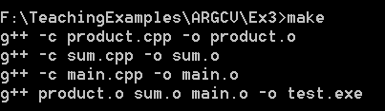
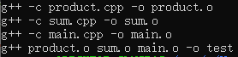
百闻不如一见，来个例子吧(2)
# Yao HaiLong
# C++ Course for THU2020 on Linux
all: test
test: product.o sum.o main.o functions.h
g++ product.o sum.o main.o -o test
product.o: product.cpp functions.h
g++ -c product.cpp -o product.o
sum.o: sum.cpp functions.h
g++ -c sum.cpp -o sum.o
main.o: main.cpp functions.h
g++ -c main.cpp -o main.o
clean:
rm *.o test

Slide 43
Makefile的高级语法
自动变量： $@ $^ $<
$@：目标文件，$^：所有的依赖文件，$<：第一个依赖文件
通配符：%
判断与循环
Makefile中可使用Bash语法，完成判断与循环
main：main.o ex1.o
g++ $^ -o $@
main：main.o ex1.o
g++ main.o ex1.o –o main
main.o: main.cpp
g++ -c $< -o $@
ex1.o: ex1.cpp
g++ -c $< -o $@
%.o: %.cpp
g++ -c $< -o $@
ifeq ($(CC),gcc)
libs=$(libs_for_gcc)
else
libs=$(normal_libs)
endif
判断当前编译器是否 gcc ，然后指定不同的库文件
更多语法可参考：https://www.ruanyifeng.com/blog/2015/02/make.html

Slide 44
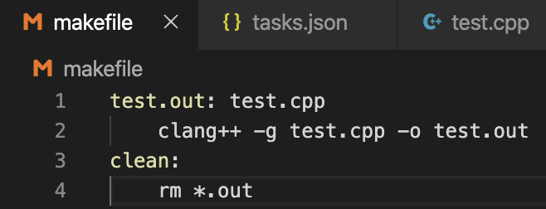
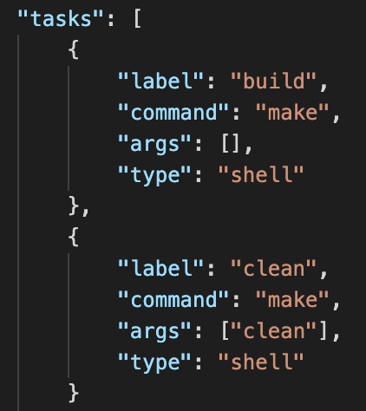
IDE中使用makefile？
终端->配置任务可以打开.vscode/tasks.json配置运行相关信息
编辑makefile文件
编辑task.json增加运行make程序，名称为build
终端->运行任务->选择build任务

Slide 45
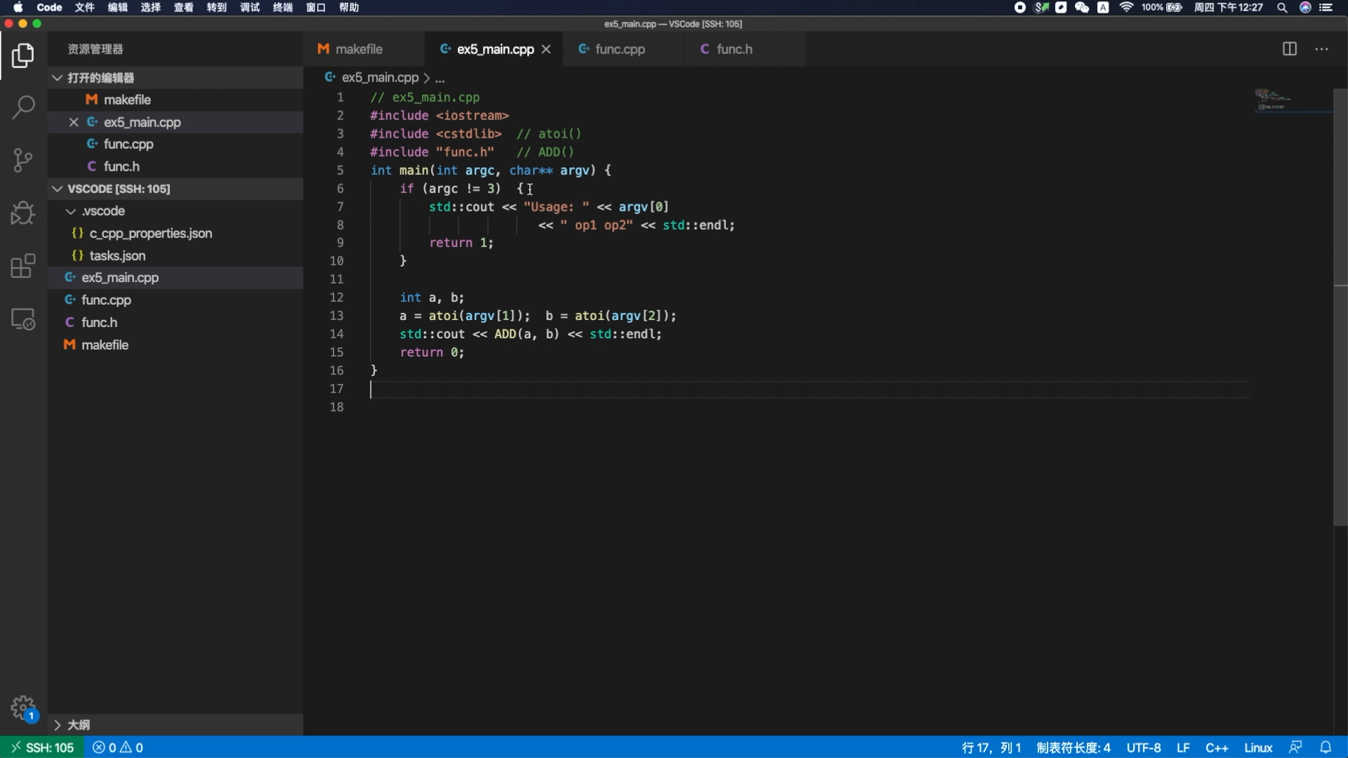
使用makefile演示

Slide 46
程序命令行参数
先看一个示例：下列程序的功能是什么？
// ex1.cpp
#include <iostream>
int main()
{
int a, b;
std::cin >> a >> b;
std::cout << a + b << std::endl;
return 0;
}

Slide 47
程序命令行参数
EX1的特点：
加法的两个操作数在程序运行时输入
在被“问到”时才输入
属于“强制交互”
能否有其他的人机交互方式？

Slide 48
main(int argc, char** argv) ?
请看下面的例子
// ex2.cpp
#include <iostream>
#include <cstdio> // atoi()
int main(int argc, char** argv)
{
int a, b;
// std::cin >> a >> b;
a = atoi(argv[1]);
b = atoi(argv[2]);
std::cout << a + b << std::endl;
return 0;
}

Slide 49
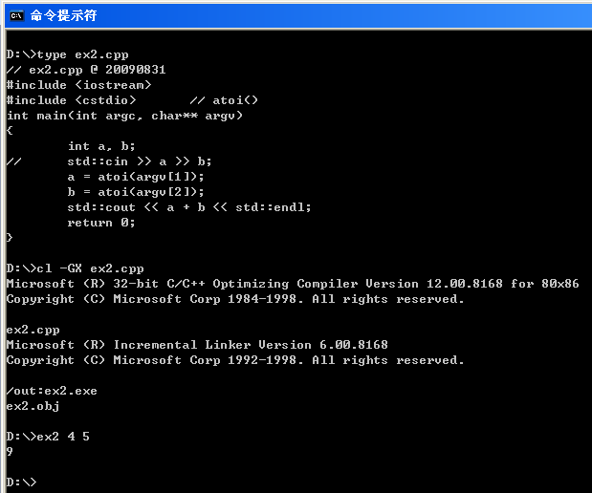
命令行参数。通过argc, argv传入
D:\>ex2 4 5

Slide 50
main(int argc, char** argv) ?
argv
EX2 4 5
“EX2”
“4”
“5”
char**
argv[0]
argv[1]
argv[2]
int
3 → argc
// ex2.cpp
#include <iostream>
#include <cstdio> // atoi()
int main(int argc, char** argv)
{
int a, b;
// std::cin >> a >> b;
a = atoi(argv[1]);
b = atoi(argv[2]);
std::cout << a + b << std::endl;
return 0;
}

Slide 51
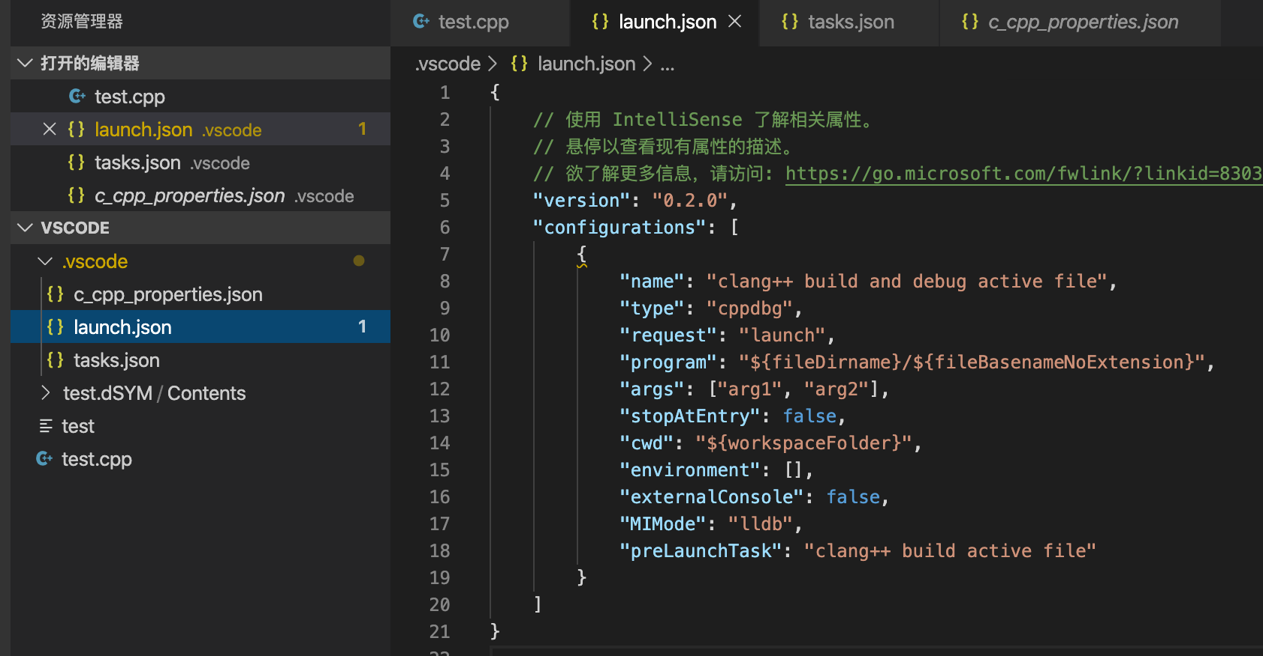
IDE中如何输入命令行参数？
查看->命令窗口->Debug open launch.json -> 修改args
（或直接修改.vscode内的配置）

Slide 52
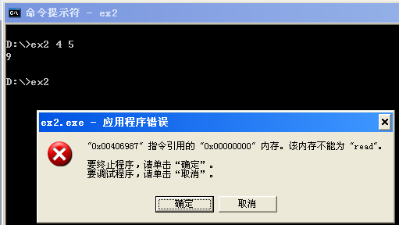
main(int argc, char** argv) ?

Slide 53
main(int argc, char** argv) ?
// ex3.cpp
#include <iostream>
#include <cstdlib> // atoi()
int main(int argc, char** argv)
{
if (argc != 3) {
std::cout << "Usage: " << argv[0]
<< " op1 op2" << std::endl;
return 1;
}
int a, b;
// std::cin >> a >> b;
a = atoi(argv[1]);
b = atoi(argv[2]);
std::cout << a + b << std::endl;
return 0;
}
原则：总是考虑边界和异常的情况
Notes:
简单性
清晰性
普遍性（程序要在广泛的情况下都工作得很好）

Slide 54
单选题
1分
运行EX2 4+5 =
时得到argv[1]为
A
EX2
B
4+5
C
9
D
=
提交

Slide 55
GDB调试工具
g++ -g a.cpp –o a.out编译程序
-g 在可执行程序中包含标准调试信息
gdb a.out 调试a.out程序
在gdb内不产生歧义可以简写前几个字母(红色部分)
run 运行程序
break + 行号 设置断点
break 10 if (k==2) 可根据具体运行条件断点
delete break 1 删除1号断点
watch x 当x的值发生变化时暂停
continue 跳至下一个断点
Notes:
-g后可执行文件会比原来稍大一点点
mac使用gdb需要修改系统钥匙串授权，mac可直接用clang++和lldb， lldb与gdb用法基本相同
Info breakpoint vs breakpoint list

Slide 56
GDB调试工具
step 单步执行(进入)
next 单步执行(不进入)
print x 输出变量/表达式x
GDB中输入 p x=1，程序中x的值会被手动修改为1
display x 持续监测变量/表达式x
list 列出程序源代码
quit 退出
回车 重复上一条指令
Notes:
-g后可执行文件会比原来稍大一点点
mac使用gdb需要修改系统钥匙串授权，mac可直接用clang++和lldb， lldb与gdb用法基本相同

Slide 57
dmye@ubuntu:~$ cat ex3.cpp
#include <iostream>
using namespace std;
int func(int s, int i) {
return s + i;
}
int main() {
int s = 0;
for (int i = 1; i <= 100; ++i ) {
s = func(s, i);
}
cout << s << endl;
return 0;
}
dmye@ubuntu:~$ g++ ex3.cpp -o ex3 -g
dmye@ubuntu:~$ gdb ex3
求1~100的正整数和
编译选项
启动调试

Slide 58
(gdb) b 9 在第9行设置第一个断点
Breakpoint 1 at 0x8d2: file ex3.cpp, line 9.
(gdb) r 启动程序
Breakpoint 1, main () at ex3.cpp:99
Starting program: /home/dmye/ex3
9 s = func(s, i);
(gdb) l 查看附近程序源代码
return s + i;
}
int main() {
int s = 0;
for (int i = 1; i <= 100; ++i ) {
s = func(s, i);
}
cout << s << endl;
return 0;
}
程序运行至第9行暂停

Slide 59
(gdb) p s 查看变量s的值 (s==0)
$1 = 0
(gdb) n 单步执行 (不进入)
8 for (int i = 1; i <= 100; ++i ) {
(gdb) p s 查看变量s的值 (s==1)
$1 = 1
(gdb) n 单步执行 (不进入)
Breakpoint 1, main () at ex3.cpp:9
9 s = func(s, i);
(gdb) s 单步执行 (进入)
func (s=0, i=1) at ex3.cpp:4
12 return s + i;
(gdb) (回车) 重复上一条指令 step
5 }
(gdb) (回车) 重复上一条指令 step
main () at ex3.cpp:8
8 for (int i = 1; i <= 100; ++i ) {

Slide 60
(gdb) p s 查看变量s的值 (s==3) 执行了两次更新
$1 = 3
(gdb) n 单步执行 (不进入)
9 s = func(s, i);
(gdb) c 跳至下一个断点 (进行了一次循环)
Continuing
Breakpoint 1, main () at ex3.cpp:9Breakpoint 1, main () at ex3.cpp:9
9 s = func(s, i);
(gdb) p s 查看变量s的值 (s==6) 执行了三次更新
$1 = 6
(gdb) b 11 在第11行设置第二个断点
Breakpoint 2 at 0x5555558..: file ex3.cpp, line 11.
(gdb) d break 1 删除第一个断点
(gdb) info b 查看断点信息
Num Type Disp Enb Address What
2 breakpoint keep y 0x000.. in main() at..
Notes:
Enb: Enable

Slide 61
(gdb) c 跳跃至下一断点 (跳出循环)
Continuing.
Breakpoint 2, main () at ex3.cpp:11
11 cout << s << endl;
(gdb) p s 查看变量s的值 (s==5050)
$1 = 5050
(gdb) q 退出程序
A debugging session is active.
Inferior 1 [process 22223] will be killed.Quit
anyway? (y or n) y
dmye@ubuntu:~$
Notes:
Enb: Enable

Slide 62
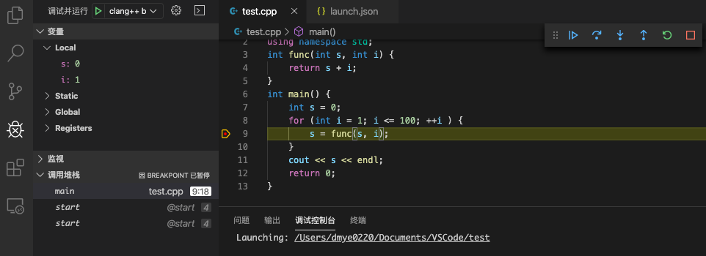
VSCode调试
③查看变量值
②启动调试(F5)
①设置断点
④单步执行

Slide 63
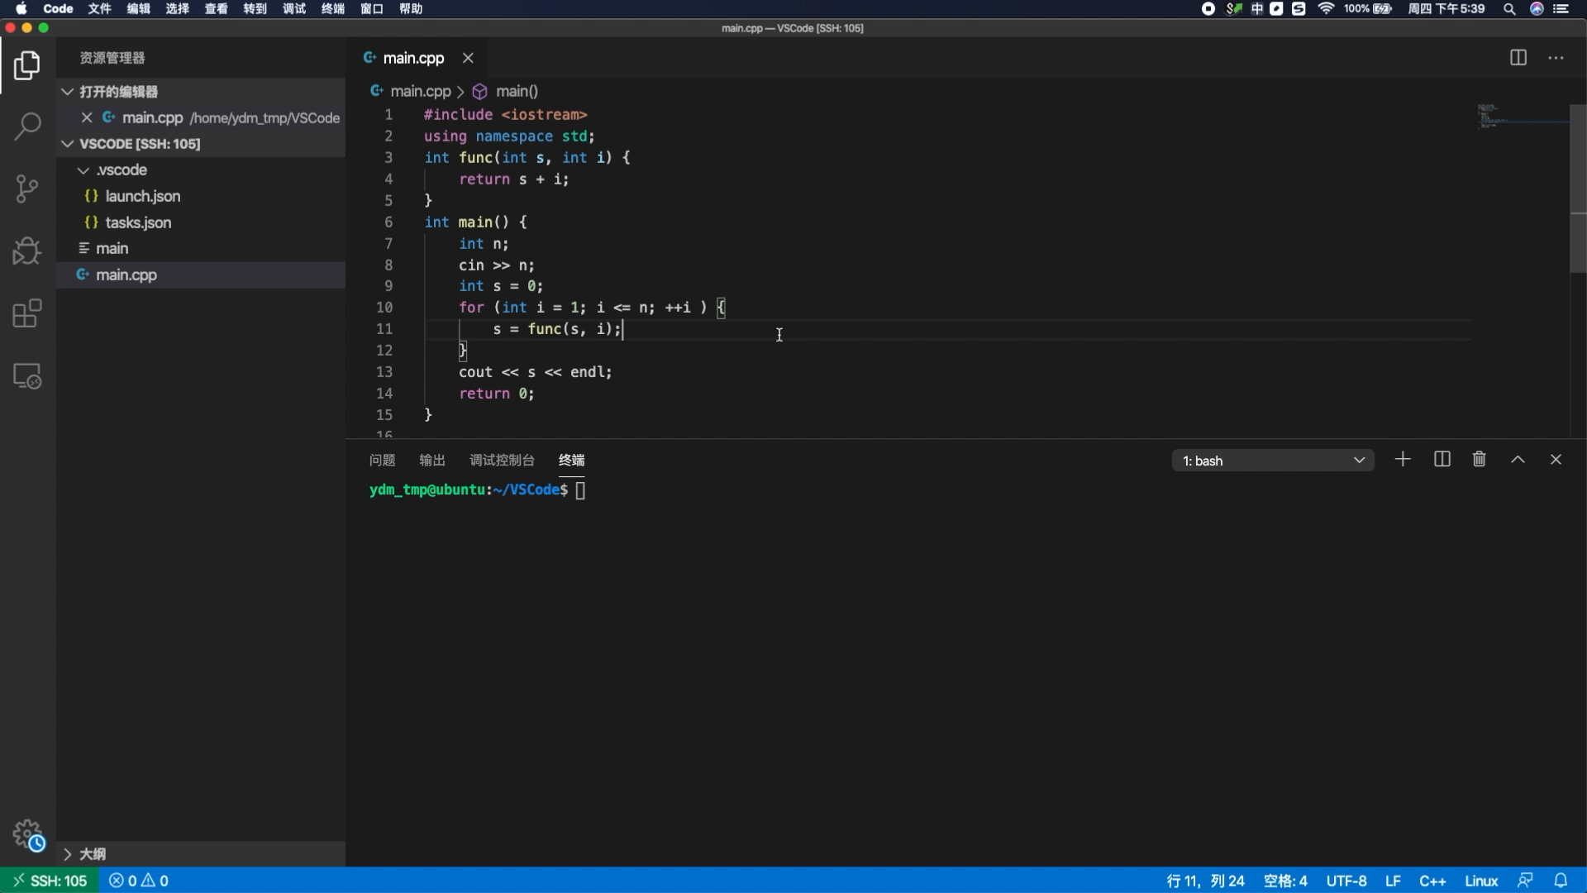
调试演示

Slide 64
灵活搭配调试方法 (举例)
// ex4.cpp
#include <iostream>
int main() {
int a[4], b[4];
for (int i = 0; i <= 4; i++) {
a[i] = i;
}
std::cout << b[0] << std::endl;
return 0;
}
1
此时使用 watch b[0] 可在 a[4]=4 之后停下来发现访问内存越界的问题，b[0]的值被修改为了4
2
当程序使用-O2和-O3优化后，程序运行结果不同或者报错，不能使用gdb调试。此时可使用输出调试法，在程序各个位置设置print语句输出中间值。
Notes:
评测OJ一般会使用官方推荐的O2优化，很多同学会发现自己的程序在本地运行正确，而在OJ运行错误
O2优化: （推荐使用） 提升程序速度，更长编译时间,增加可执行文件大小 举例子 循环内冗余赋值 内联 多次加法 展开循环 变量搁在寄存器
这种技术试图根据指令周期时间重新安排指令。 它还试图把尽可能多的指令移动到条件分支前, 以便最充分的利用处理器的分支预测
O3优化: (不推荐使用) 提升程序速度，更长编译时间，增加可执行文件大小和占用内存大小 (一般采取很多向量化算法，提高代码的并行执行程度)
参见前面部分，可使用宏定义控制输出代码是否激活
-O2: A step up from -O1. The recommended level of optimization unless the system has special needs. -O2 will activate a few more flags in addition to the ones activated by -O1. With -O2, the compiler will attempt to increase code performance without compromising on size, and without taking too much compilation time. -O3: the highest level of optimization possible. It enables optimizations that are expensive in terms of compile time and memory usage. Compiling with -O3 is not a guaranteed way to improve performance, and in fact, in many cases, can slow down a system due to larger binaries and increased memory usage. -O3 is also known to break several packages. Using -O3 is not recommended.

Slide 65
结 束
课后阅读：
《C++编程思想》3.11 make: 管理分段编译
关于make的高级用法 http://www.ruanyifeng.com/blog/2015/02/make.html

Slide 66
基本尝试
编写一个小程序，体会多个文件的编译和链接（多个h、cpp文件）。设计一些全局函数和变量，在多个cpp文件中引用它们。
编写一个makefile文件，对这些文件实现自动关联的编译

Slide 67
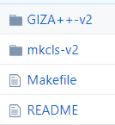
高级尝试 -- 理解一个开源项目中的Makefile
# https://github.com/moses-smt/giza-pp/
.PHONY: gizapp mkcls-v2
all: gizapp mkcls-v2
gizapp:
$(MAKE) -C GIZA++-v2
mkcls-v2:
$(MAKE) -C mkcls-v2
clean:
$(MAKE) -C GIZA++-v2 clean
$(MAKE) -C mkcls-v2 clean
.PHONY后内容无视目标文件存在与否都执行command，避免与工作目录下同名文件夹冲突
定义变量宏:
Var = 字符串
调用变量 $(Var)
预定义: $(MAKE) = make
make –C [target]:
切换到[target]文件夹执行make命令
Notes:
make –p可查看所有预定义
make –h查看帮助
$< 指代第一个前置条件。比如，规则为 t: p1 p2，那么$< 就指代p1。
$@指代当前目标，就是Make命令当前构建的那个目标。比如，make foo的 $@ 就指代foo。

Slide 68
高级尝试 -- 理解一个开源项目中的Makefile
子文件夹GIZA++-v2中Makefile文件:
Part1:
.SUFFIXES: .out .o .c .e .r .f .y .l .s .p .cpp .alpha2o .pentiumo .sgio .alphao # 该Makefile所支持后缀类型
INSTALLDIR ?= /usr/local/bin/ # 使用“?=”进行赋值的时候如果该变
量已经赋值过了，那么将跳过
CXX = g++ # 后面统一使用 CXX 编译
CFLAGS = $(CFLAGS_GLOBAL) -Wall -Wno-parentheses
CFLAGS_OPT = $(CFLAGS) -O3 -funroll-loops -DNDEBUG -DWORDINDEX_WITH_4_BYTE -DBINARY_SEARCH_FOR_TTABLE
CFLAGS_PRF = $(CFLAGS) -O2 -pg -DNDEBUG -DWORDINDEX_WITH_4_BYTE
... ...
LDFLAGS =
Notes:
GIZA++-v2文件夹下有30个cpp文件

Slide 69
高级尝试 -- 理解一个开源项目中的Makefile
子文件夹GIZA++-v2中Makefile文件:
Part2:
// Makefile.src
SRC = Parameter.cpp myassert.cpp ...
include Makefile.src
OBJ_DIR_OPT = optimized/
OBJ_OPT = ${SRC:%.cpp=$(OBJ_DIR_OPT)%.o} # %为匹配符
# 提取SRC中所有.cpp的前缀，构成OBJ_DIR_OPT+前缀值.o的集合
OBJ_DIR =
GIZA++: $(OBJ_DIR_OPT) $(OBJ_OPT) # 将.o文件一起链接为GIZA++
$(CXX) $(OBJ_OPT) $(LDFLAGS) -o GIZA++
$(OBJ_DIR_OPT): $(OBJ_DIR) # 创建文件夹
-mkdir $(OBJ_DIR_OPT)
$(OBJ_DIR_OPT)%.o: %.cpp # 编译所有cpp
$(CXX) $(CFLAGS_OPT) -c $< -o $@
$@ --目标文件
$^ --所有的依赖文件
$< --第一个依赖文件
Notes:
GIZA++-v2文件夹下有30个cpp文件
OBJ_DIR 为空暂时不知道什么意思，不影响创建文件夹

